Slide 2
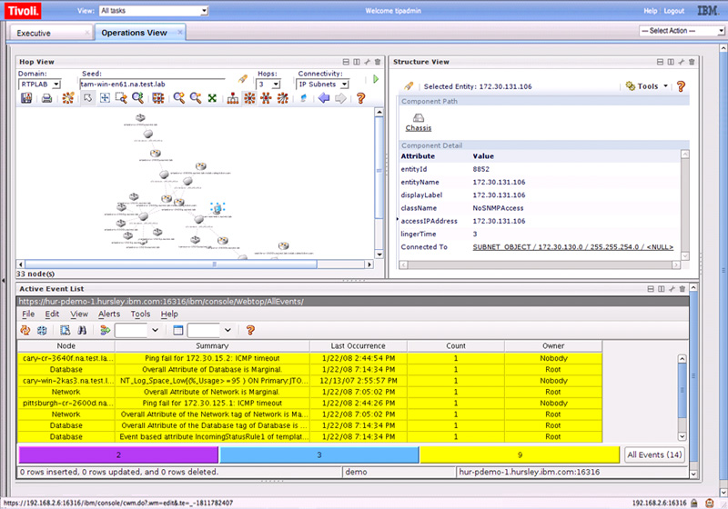

Slide 3
technology
Netcool event correlation
oneCMDB for underlying object store
Syslog server/viewer
DSL or rule engine
Using ITSM foundation for the syslog management ? Create a new module inside ITSM for syslog , there are quite a few C# code for syslog.

Slide 4
study
Netcool Three key tables:
Alert status
Alert details
Alert journal
业务规则和触发器来处理告警事件
All siteview ecc log can be sent over as alert entry
http://simple-evcorr.sourceforge.net/

Slide 5
Simple event-correlator is what they are looking for. But it is hard to use due to the regex
Need a GUI tool for the SEC.
Combining SEC with ITSM might be the best choise.

Slide 6
A new syslog module in ITSM
新的业务对象 （这个文档， page 124）
Syslog status
Syslog details
Syslog journal
Syslog关联规则 （基于SEC）
Add a ‘Syslog关联中心..’ to 工具\业务规则
能够CRUD Syslog关联规则
建立相关的搜索和快速操作

Slide 7
实际上是一个browseable monitor，监测的内容是通过正则匹配来的，还可以是任意的字段
Can feed our ECC monitor variables into the rules

Slide 8
Add a Syslog feature into ECC
直接在ecc中添加 SEC 到alert中
基于状态的事件列表（各种color）
规则管理

Slide 9
事件管理系统架构
Admin/Operator Console
Device
解码规则
分析和关联规则
Device
Syslog
服务器
信息解码引擎
信息解码
为表字段
分析和关联引擎
Device
DB
Device

Slide 10
日志信息解码
time/date
hostname
program_name
Apr 13 15:30:06 server1 sshd[1025]: Accepted password for root from 192.168.2.88 port 1618 ssh2
srcip
port
user
自动为信息加上标签，从人能够理解，到让机器能够理解，
实现高效的分析,关联和处理大量的日志信息.

Slide 11
日志信息解码
原始的日志：Apr 13 15:30:06 server1 sshd[1025]: Accepted password for root from 192.168.2.88 port 1618 ssh2
解码后的字段
time/date -> Apr 13 15:30:06
hostname -> server1
program_name -> sshd
log -> Accepted password for root from 192.168.2.88 port 1618 ssh2
srcip -> 192.168.2.88
user -> root
port -> 1618
解码后的字段有意义了，可以提供给下一步的分析关联引擎。

Slide 12
信息解码规则
提供了大量的常用的日志的解码规则
Unix Pam sshd (OpenSSH) Solaris telnetd Samba Su Sudo Proftpd, Pure-ftpd Microsoft FTP server Solaris ftpd Imapd | Postfix, Sendmail Microsoft Exchange Apache IIS(5 or 6) Iptables IPF PF Netscreen Cisco PIX/ASA/FWSM | Snort Cisco IOS Nmap Symantec AV Arpwatch Named Squid Windows event logs Etc.

Slide 13
添加新的解码规则
基于XML的解码规则配置，主要是使用正则表达式
使用语法简单的脚本语言

Slide 14
添加新的解码规则
原始的日志
Apr 13 15:30:06 server1 sshd[1025]: Accepted password for root from 192.168.2.88 port 1618 ssh2
<decoder name="sshd-success">
<program_name>sshd</program_name>
<regex>^Accepted \S+ for (\S+) from (\S+) port (\S+) ssh2 </regex>
<order>user, srcip, port</order>
</decoder>
信息解码引擎
解码的结果
很方便地添加新规则，
基于XML的解码规则配置，主要是使用正则表达式
hostname -> server1 time/date -> Apr 13 15:30:06
Program_name -> sshd
srcip -> 192.168.2.88
user -> root
port -> 1618

